Slide 1
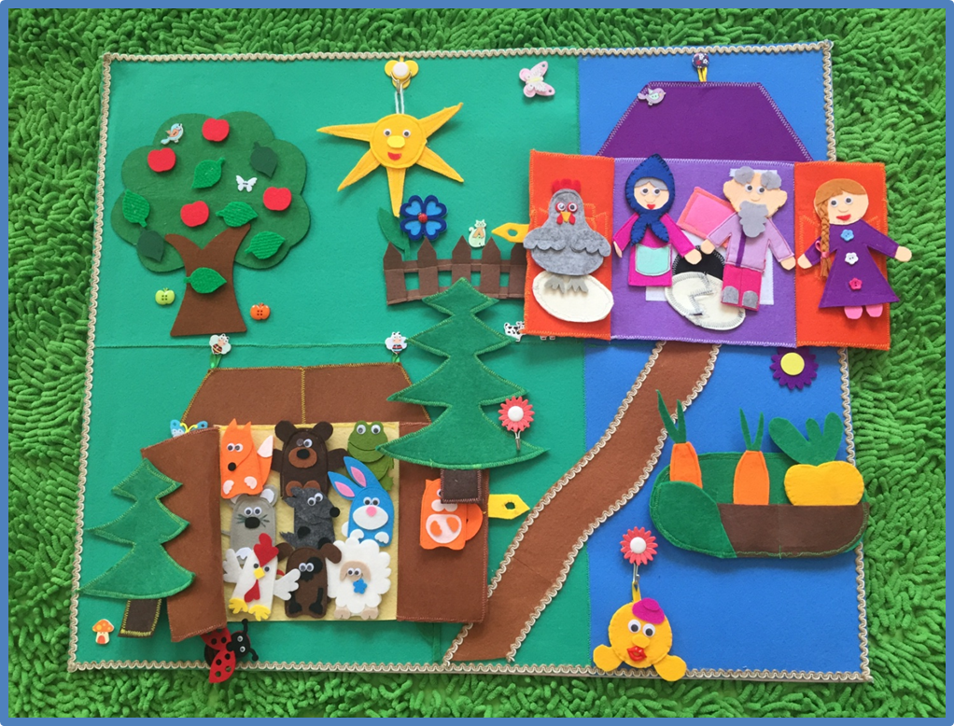
Дидактическое пособие « Фетровая сказка»
Горемыкина Елена Валерьевна.
Абанский район, п. Абан, МКДОУ Абанский детский сад №5 «Теремок»,
Воспитатель 1 категории.

Slide 2
Дидактическое пособие «Фетровая сказка – это обучающий инструмент с интересными элементами, позволяющими решать воспитательные, развивающие и обучающие цели и задачи.

Slide 3
Цель: Развитие самостоятельности детей раннего возраста, познавательных интересов и способностей, интеллектуальное развитие на основе практических действий, развития творческого потенциала в игровой и театрализованной деятельности.

Slide 4
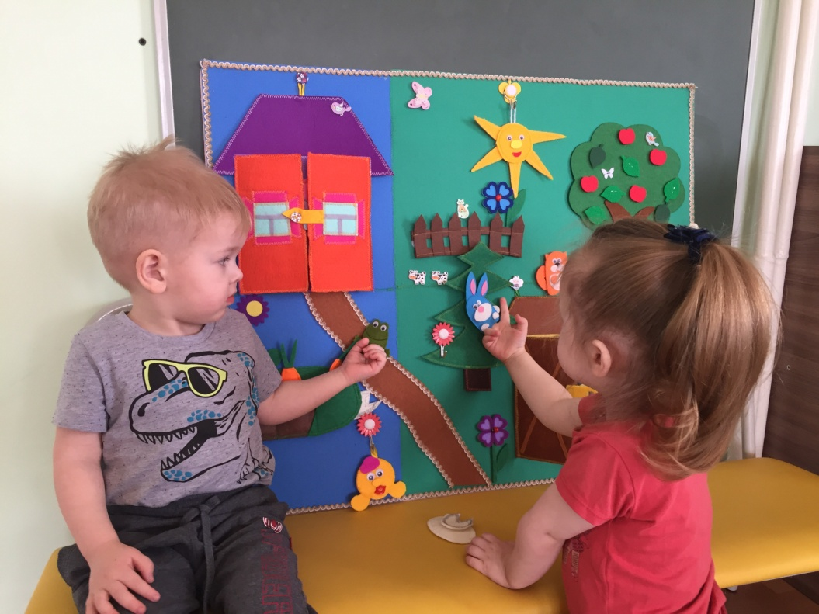
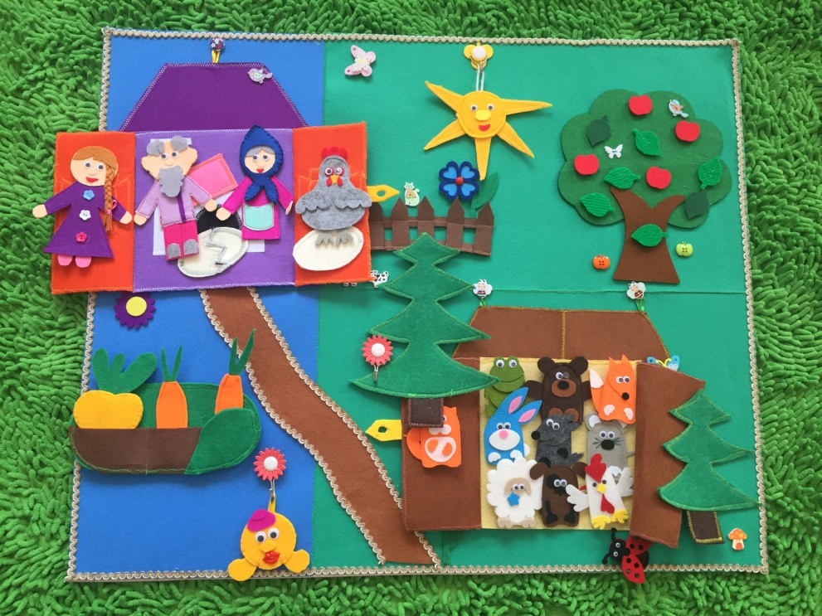
Предметно - игровое манипулирование

Slide 5
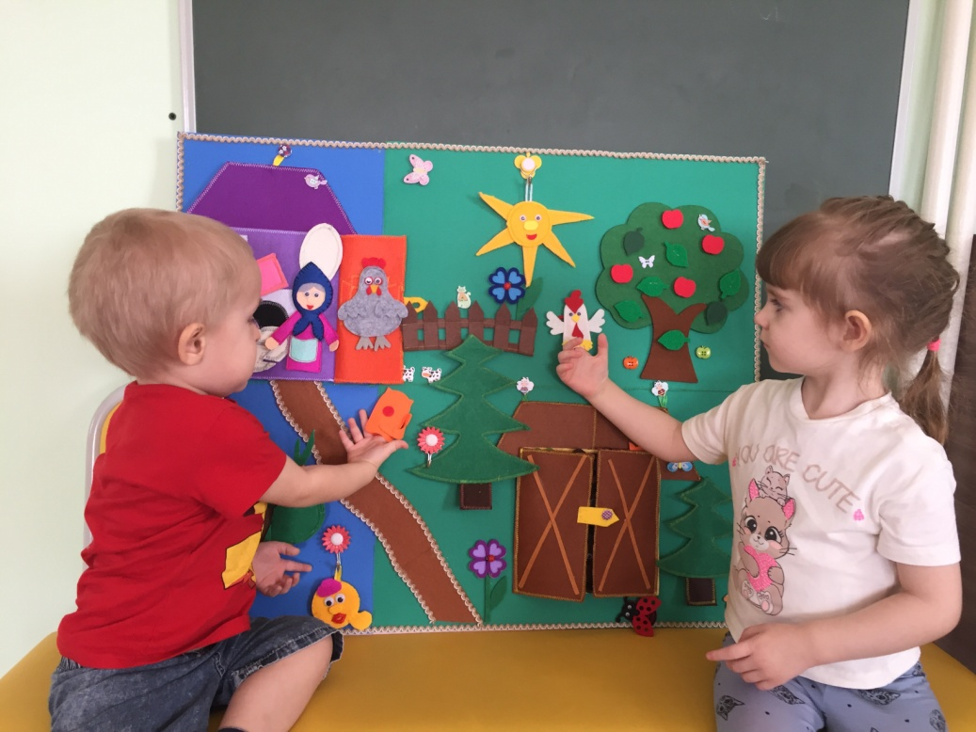
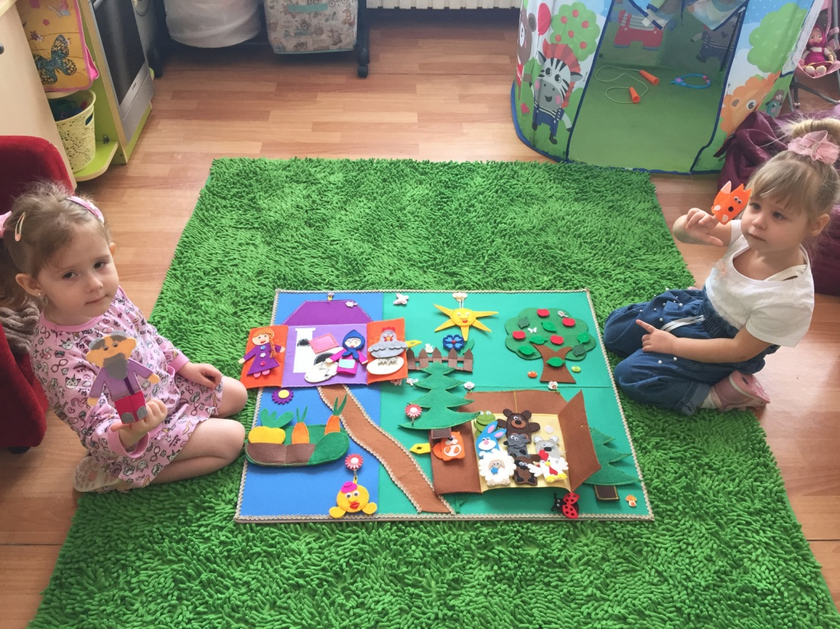
Обыгрывание сказок

Slide 6
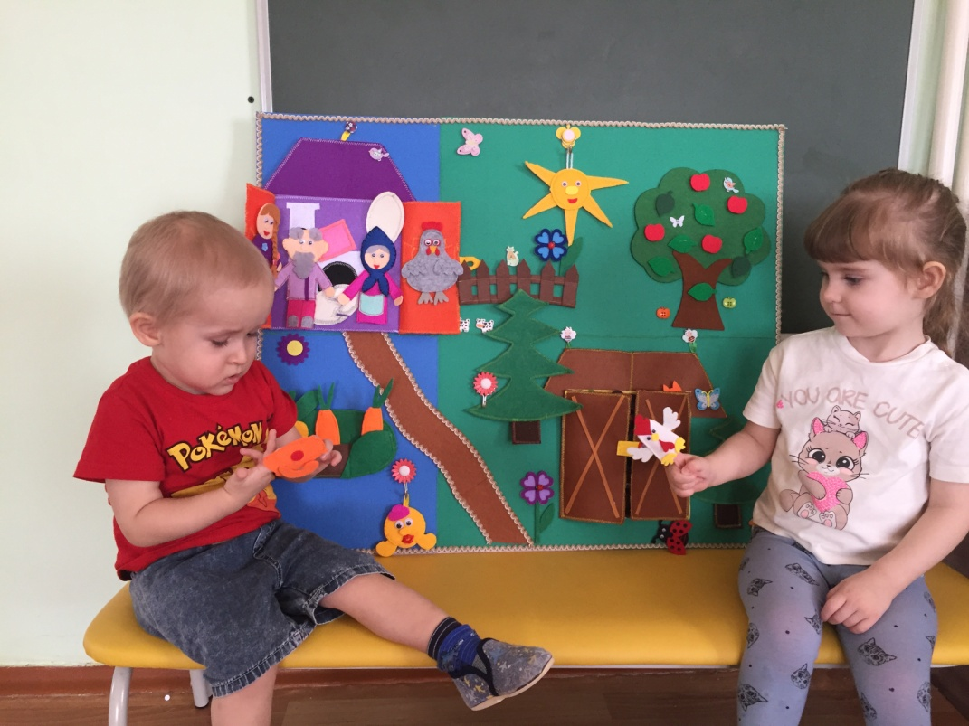
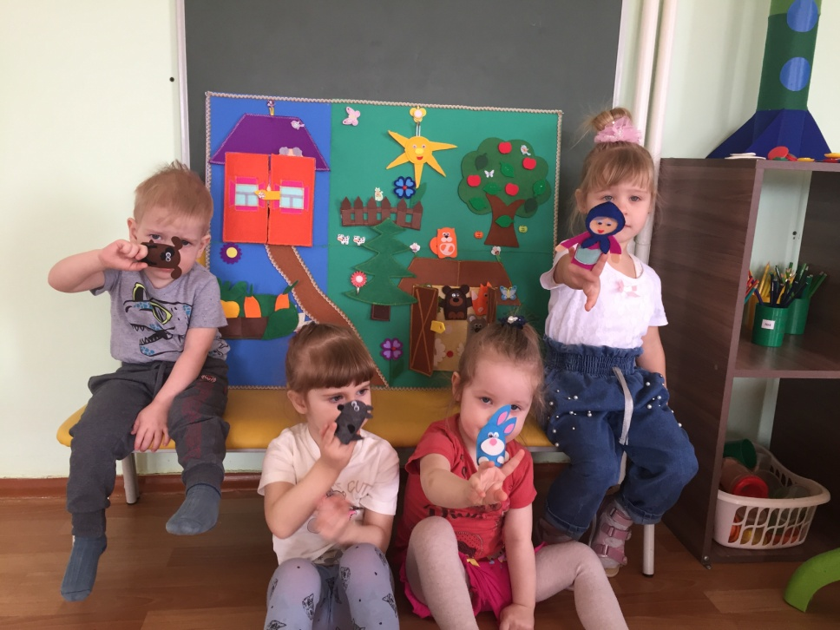
Придумывание и обыгрывание различных сюжетов.

Slide 7
Варианты игры: «Пропавший герой» Цель. Развитие внимания у детей. Ход игры Педагог обращает внимание детей на героев сказки. Предлагает запомнить их. Затем говорит: «Ночь» и дети закрывают глаза. В это время педагог убирает одну игрушку и произносит: «День». Дети открывают глаза и отвечают на вопрос: «Кто пропал?». «Сказки на новый лад» Цель: развитие фантазии, воображения и связной речи. Ход игры. После прочтения сказки воспитатель предлагает детям придумать концовку к сказке на новый лад. В данной игре детям необходима помощь воспитателя и продумывании поворотов сюжета, и в формулировке предложений. «Расскажи сказку» Цель: формировать умение пересказывать знакомую сказку последовательно и выразительно; развивать внимание, усидчивость, мышление, память, мелкую моторику; формировать умение ориентироваться в пространстве; воспитывать любовь к сказке. Ход игры дети располагают персонажей сказки в правильной последовательности; театрализованная постановка сказки по ролям; игры на пространственное ориентирование: «Назови кто справа-слева от персонажа», «Далеко-близко»

Slide 8
Применение дидактического пособия «Фетровая сказка»
-в самостоятельной деятельности – предметно - игровое манипулирование.
-в совместной деятельности педагога и ребёнка- направленно на развитие познавательных интересов.
- на занятиях по развитию речи, ознакомлению с окружающим миром, развивающим играм, художественной литературе, театральной деятельности.
-в обыгрывании сказок.
-в придумывании и обыгрывании различных сюжетов.

Slide 9
Благодарю за внимание! Желаю успеха в профессиональной деятельности!

